Slide 1
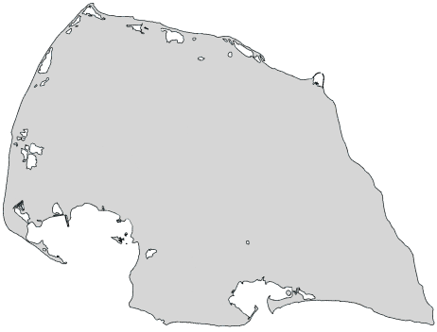

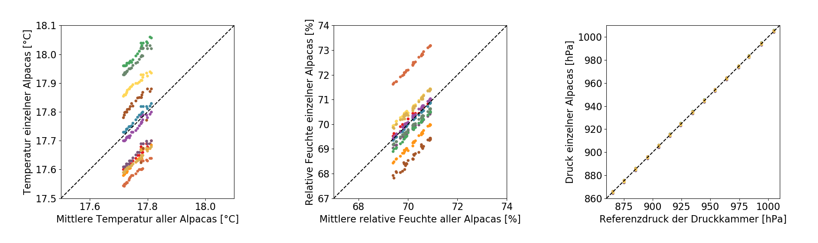
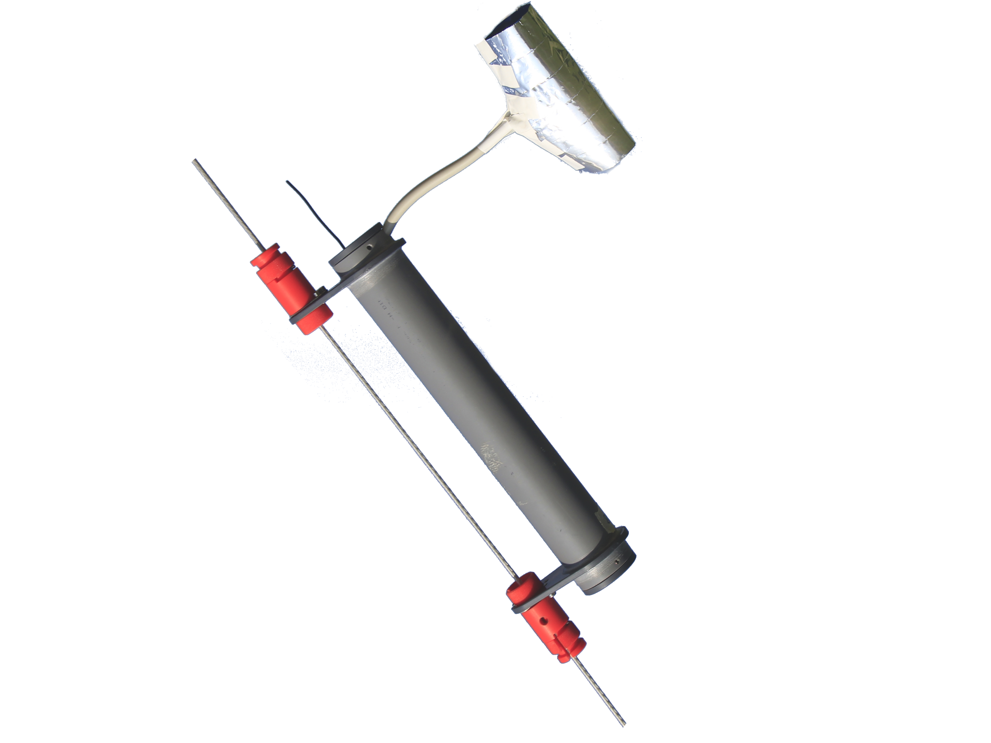
ALPACA: The Arduino-based Low-cost Profiler of Atmospheric Conditions using Automated sending
2018
Laura Dietrich, Henning Dorff, Jakob Dörr,
Joscha Fregin, Theresa Lang, Simon Michel
Sensor: BME280
Technische Daten
Kalibration
RFM95W:
Reichweite
Strahlungsschutz
Befestigung an der Leine
Gesamtgewicht
Arduino Nano
Powerbank
Stromverbrauch
Abbildung 1: Aufbau eines ALPACAs
Meteorologisches Institut, Universität Hamburg
Centrum für Erdsystemforschung und Nachhaltigkeit (CEN)
www.mi.uni-hamburg.de
www.cen.uni-hamburg.de

